Slide 1
আজকের পাঠে সবাইকে স্বাগত জানাচ্ছি

Slide 2
প
রি
চি
তি
মোহাঃ কামাল হোসেন,
সহকারী শিক্ষক,
হরিহরনগর সরকারী প্রাথমিক বিদ্যালয় ।
জীবননগর, চুয়াডাঙ্গা
শ্রেণী-৩য়
বিষয়-প্রাথমিক বিজ্ঞান
পাঠ-অধ্যায়-২ (জীব ও জড়)
পাঠ্যাংশ-আমাদের চারপাশে ----করতে পারে না ।
তারিখঃ ১১/০৯/২০১৯

Slide 3
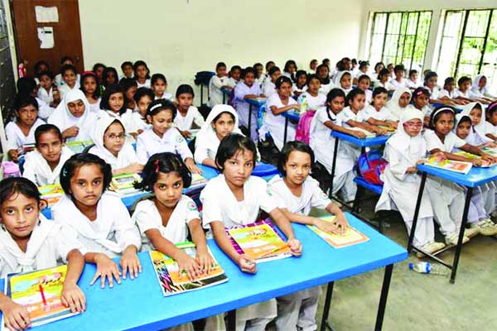
এই ছবিতে কিছু জিনিসের প্রাণ আছে আর কিছু জিনিসের প্রাণ নাই।
কাদের প্রাণ আছে,আর কাদের প্রাণ নাই বলতে পারো?
ছবিটি মনোযোগ সহকারে লক্ষ্য করি
শিক্ষার্থীদের প্রাণ আছে কিন্তু টেবিল,চেয়ার,বই-খাতা এদের প্রাণ নাই।

Slide 4
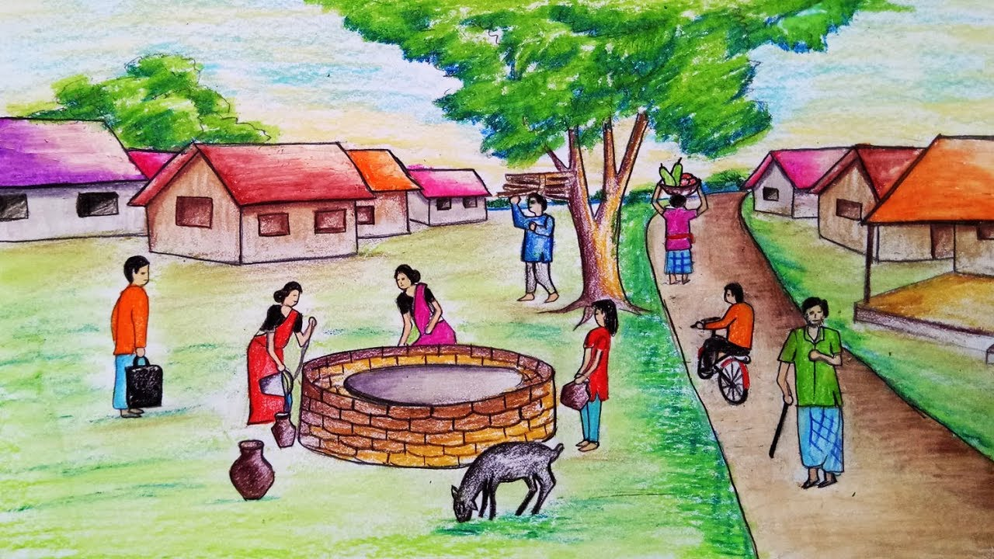
যাদের প্রাণ আছে তাদের বলা হয় জীব আর যাদের প্রাণ নেই তাদের বলা হয় জড়।

Slide 5
আমাদের আজকের পাঠ
জীব ও জড়

Slide 6
শিখনফল
২.১.১ নিকট পরিবেশ পর্যবেক্ষেণের মাধ্যমে জীব ও জড়ের তালিকা তৈরী করতে পারবে ।
২.১.২ জীব ও জড়বস্তুর বৈশিষ্ট্য লিখতে পারবে ।
২.১.৩ জড় ও জীবের পার্থক্য উল্লেখ করতে পারবে ।

Slide 7
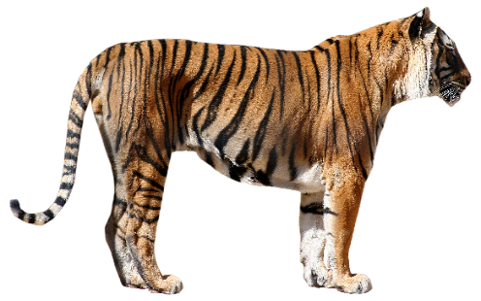
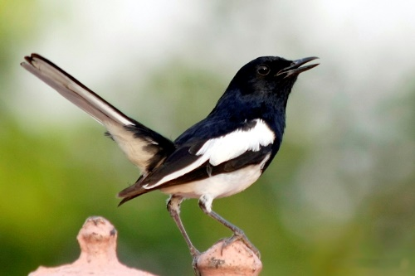
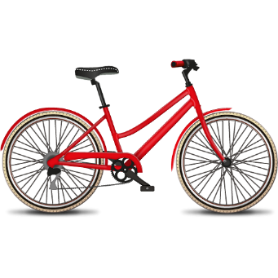
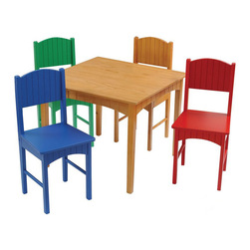
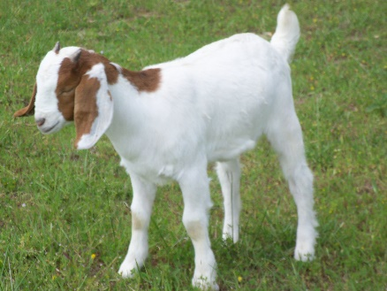
নিচের ছবিগুলি দেখে জীব ও জড় সনাক্ত করোঃ
বাঘ
পাখি
বাই-সাইকেল
টেবিল, চেয়ার
ছাগল
খাতা,কলম

Slide 8
তোমার শ্রেণীকক্ষের ভিতরে এবং বাইরে লক্ষ্য করো এবং নিচের ছকে ৫টি জীব ও জড়বস্তুর নাম লেখ।
একক কাজ
জীব
জড়

Slide 9
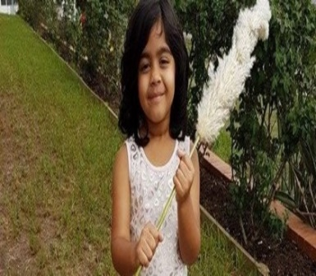
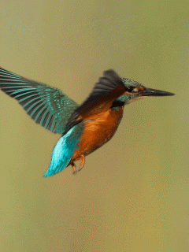
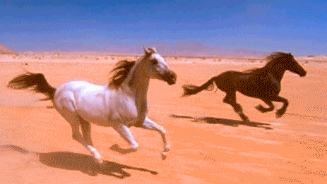
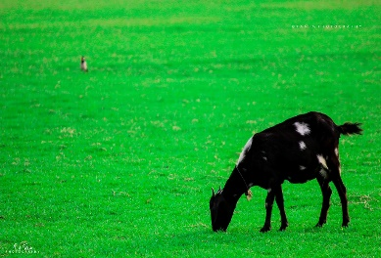
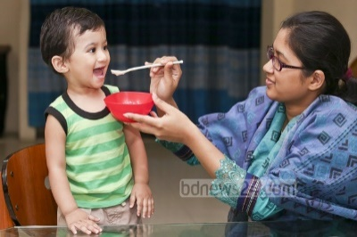
জীবের বৈশিষ্ট্য কী ? অর্থাৎ জীব কি কি করে ?
জীব ধীরে ধীরে বড় হয় ।
জীব চলাফেরা করতে পারে।
জীব খাদ্য খায়।

Slide 10
তাহলে, জীব ও জড়ের মধ্যে তফাৎ কোথায়?
জীব
জড়
জীব ধীরে ধীরে বড় হয় ।
জড় বড় হয় না
জীব চলাফেরা করতে পারে।
জড় চলাফেরা করতে পারে না
জীব খাদ্য খায়।
জড় খাদ্য খায় না

Slide 11
জীব ও জড়ের মধ্যে ৩টি পার্থক্য লেখঃ
জোড়ায় কাজ
জীব
জড়

Slide 12
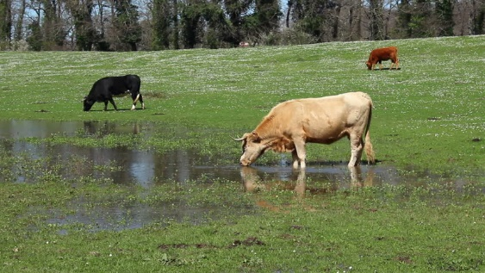
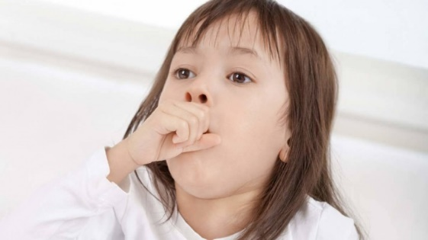
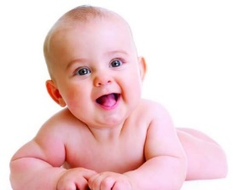
জীবের বৈশিষ্ট্যঃ
জীব পানি পান করে ।
জীব নিঃশ্বাস গ্রহণ করে।
জীব ধীরে ধীরে বড় হয়

Slide 13
দলীয় কাজ
জীব ও জড়বস্তুর ৩টি বৈশিষ্ট্য লেখঃ
জীব
জড়

Slide 14
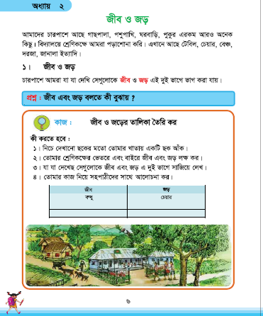
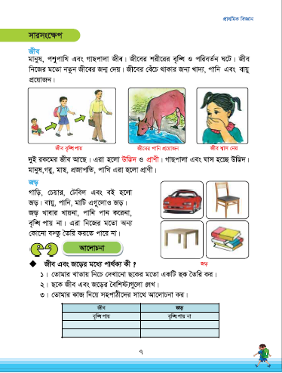
তোমার পাঠ্য বইয়ের ৬,৭ পৃষ্ঠা খুলে মনোযোগ সহকারে একবার পড়ঃ

Slide 15
মূল্যায়নঃ
মৌখিকঃ ৩টি জীব ও ৩টি জড়বস্তুর নাম বল।
লিখিতঃ জীব ও জড়বস্তুর ৩টি পার্থক্য লেখ।

Slide 16
বাড়ীর কাজঃ
তোমার বাড়ীতে আছে এমন ৫টি জীব ও ৫টি জড়বস্তুর নাম লিখে আনবে।

Slide 17
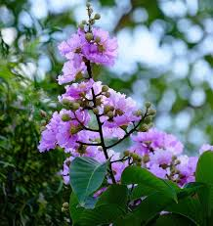
আজকের ক্লাসের এখানেই সমাপ্তি ঘোষণা করছি ।
ভালো থাকবে তোমরা,
ধন্যবাদ সবাইকে

